Slide 1
Erweiterung Ticketsystem
2006-03-30
DaimlerChrysler AG, Produktionsplanung

Slide 2
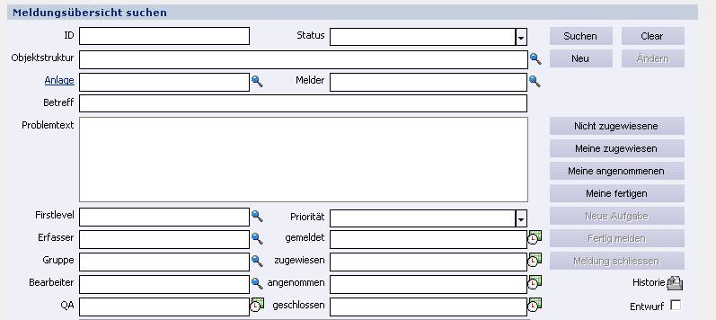
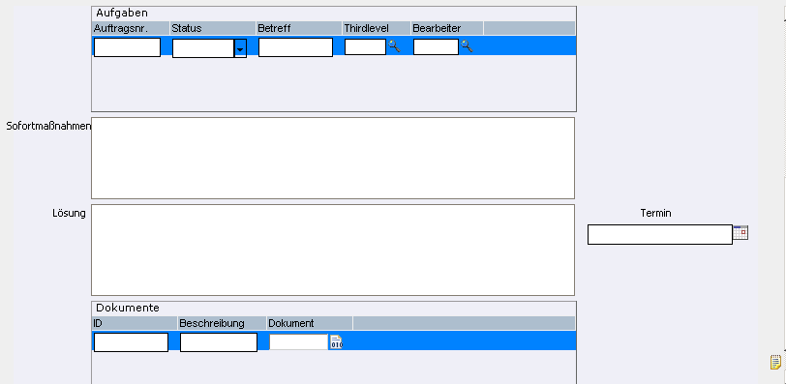
Erweiterung Ticketsystem
In Objektstruktur Werkskennung und Gewerkebezeichnung abbildbar????
Dann keine zusätzlichen Felder!
x
KVP/EB
x
Werk 67
Alle RB OF MO FT
Gewerke
Statement
Zusätzliche. Stati (nur für KVP/EB-Punkte)
EB (Anhang)
iMCGBoard freigegeben
iMCGBoard abgelehnt
In Klärung
-zusätzlich:
Exportfunktion in KVP-Übersichtstabelle
für alle Meldungen mit Zuordnung „KVP“
Format: sieheBeispieltabelle, ergänzt um
Melder/Erfasser

Slide 3
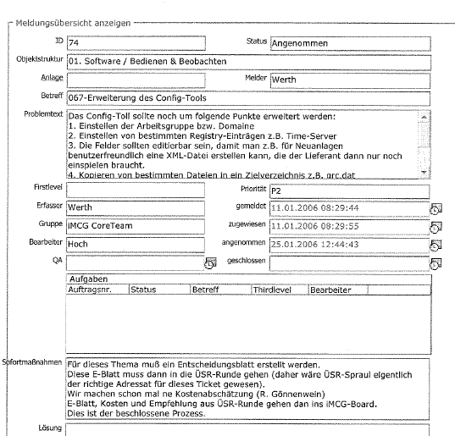
Erweiterung Ticketsystem
Beispiel aktuell

Slide 4
Zusätzliche Leistung
Einmalige Übernahme der aktuellen Punkte aus der Exceltabelle in das Ticketsystem (mit Kennung „KVP“)

